Slide 1
SUPORTE PEDAGÓGICO ONLINE: POTENCIALIZANDO OS PROCESSOS DE ENSINO-APRENDIZAGEM NA EDUCAÇÃO A DISTÂNCIA.
Antônio Charleskson Lopes Pinheiro
Francisco Varder Braga Junior
Nayra Maria da Costa Lima
Mossoró/RN
2013

Slide 2
Contextualização
TIC’S
TIC’s
EaD
EaD
MOODLE
Moodle
SUPORTE PEDAGÓGICO ONLINE
Suporte Pedagógico Online

Slide 3
Objetivos
Qualificar os processos de ensino-aprendizagem na modalidade de ensino a distância da UFERSA;
Garantir a participação dos professores, tutores e alunos no processo pedagógico da disciplina e do curso;
Permitir o acesso à informação direta e assistência aos alunos, professores e tutores com agilidade, melhorando as relações interpessoais e a qualidade do ensino-aprendizagem;

Slide 4
Suporte Pedagógico Online
É mais uma porta de entrada para receber reclamações, dúvidas, orientações e sugestões, procurando assim:
Identificar e fornecer soluções de problemas de aprendizagens, comunicação e relacionamento, seja, presencial, virtual e interpessoal com agilidade, sigilo e ética;
Aproveitar as reclamações e sugestões para aperfeiçoamento dos serviços;
Rever o fazer docente;
Facilitar as atividades acadêmicas e de aprendizagens, orientando como proceder nas disciplinas, nas atividades propostas e no curso;

Slide 5
Material e Método
Estudo: descritivo e exploratório com abordagem quanti-qualitativa;
Período: agosto de 2012 a abril de 2013;
Público alvo: Curso de Licenciatura em Matemática a Distância da UFERSA;
Utilizou-se o software Excel para geração de gráficos e tabelas para uma melhor análise descritiva;
Coleta do histórico das conversas do atendimento online;
Estabeleceu-se quatro categorias: reclamações, dúvidas, orientações e sugestões.

Slide 6
Material e Método
27 de agosto de 2012;
Banckle Chat;
Visitas/reuniões – palestra;
Acolhimento: pedagogo do NEaD;
Plantão de segunda à sexta, de 8 às 11h;
Prazo: 48 horas para dar retorno.

Slide 7
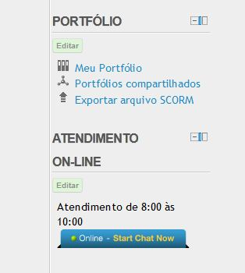
Utilização da ferramenta
Primeiramente, ele deve acessar o Moodle, onde visualizará uma caixa correspondente ao serviço de atendimento online, ao lado direito da página;

Slide 8
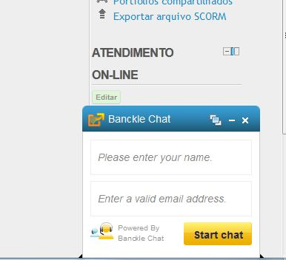
Utilização da ferramenta
Ao clicar no chat, aparecerá uma janela, solicitando um nome e um e-mail para que possa ingressar no atendimento.

Slide 9
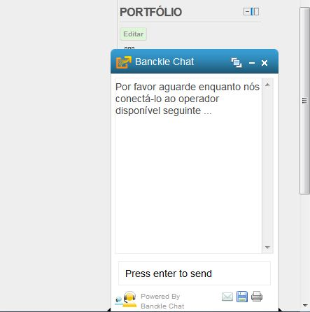
Utilização da ferramenta
Após entrar com os dados, sua participação fica sujeita à aceitação ou não, isso quem decidirá será o moderador do chat. Na janela abaixo, o aluno aguarda a permissão para ingressar no atendimento.

Slide 10
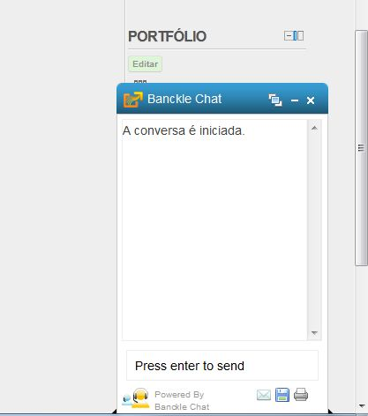
Utilização da ferramenta
Logo que permitido o seu acesso, a conversa passa a ser iniciada.

Slide 11
Utilização da ferramenta
Por fim, o assessor pedagógico de plantão conversará com o solicitante, confidencial e sigilosamente, tentando solucionar seu problema o mais breve possível, dando um retorno via e-mail, telefone ou presencialmente, dependendo da complexidade do caso.

Slide 12
Resultados
66 participações;
Professores, tutores e alunos;
Total de 73 conversas;
Reclamações, dúvidas, orientações e sugestões.

Slide 13
Resultados
Dúvidas - 30 (41,1%) conversas;
Sugestões - 5 (6,8%) conversas.

Slide 14
Resultados
Categoria “reclamações” – atraso na postagem de notas das disciplinas no sistema SIGAA;
Categoria “dúvidas”- dificuldade por parte dos discentes em manusear as ferramentas do AVA;
Categoria “orientações”- sobre prazos, datas e informações de um modo geral sobre o processo acadêmico;
Categoria “sugestões” - alunos solicitam mais interação e motivação no AVA por parte de professores e tutores.

Slide 15
Considerações Finais
Por meio do nosso AVA, procuramos articularmos e otimizarmos a nossa comunicação, formação e relações interpessoais educacionais.
Logo, inovamos nossas estratégias para potencializar os processos de ensino-aprendizagem no curso de Licenciatura em Matemática a Distância, fazendo do nosso aluno um sujeito valorizado, motivado e ativo por participar da melhoria e aprimoramento do seu curso.

Slide 16
Referências
[1] Brasil. Decreto no. 5.622, de 19 de dezembro de 2005. Regulamenta o art. 80 da Lei no. 9.384, de 20 de dezembro de 1996, que estabelece as diretrizes e bases da educação nacional. In: Diário Oficial da República Federativa do Brasil, Brasília, DF, 19 dez. 2005. Cap. II, Art. 12.
[2] BALACHEFF, N.; BELLEMAIN, F. Conhecimento: a pedra angular do design de TEL. Recife: UFPE, 2006.
[3] MATTAR, J. Guia de educação à distância/ João Mattar. São Paulo: Cengace Learning: Portal da Educação, 2011.
[4] SOUSA, R. A. Tutor presencial em EaD: qual é o papel desse indivíduo? In: A prática da Educação à Distância na UFRN/ Organizadores: Maria Cristina Leandro de Paiva e José Correia Torres Neto. Natal: EDUFRN, 2011.
[5] LUCENA, B. Novas tecnologias no e-learning: desafios e oportunidades para design. In: Revisa Brasileira de Aprendizagem Aberta e a Distância. São Paulo: ABED, pp. 1-8, 2003. Disponível em: http://www.abed.or.br\publique\cgilia.exe\sys\start.htm¿tpi=home Acesso em 26 de abr. 2013.
[6] LEMOS, A., LEVY, P. O futuro da internet: em direção à ciberdemocracia planetária. São Paulo: Paulus, 2010.

